Slide 1
Phase 2: Deployment
Barnabas Steiner - Benjamin Hager - Jannis Weber - Lennart Esch
Tim Dorozynski - Walter Neer

Slide 2
Gliederung
Projektplan
Deployment-Diagramm
Bewertung der Architekur
AP-Konfiguration
Konfiguration der Firewall
Integration Microcontroller
Ergebnisstand
Verwendete Hilfsmittel

Slide 3
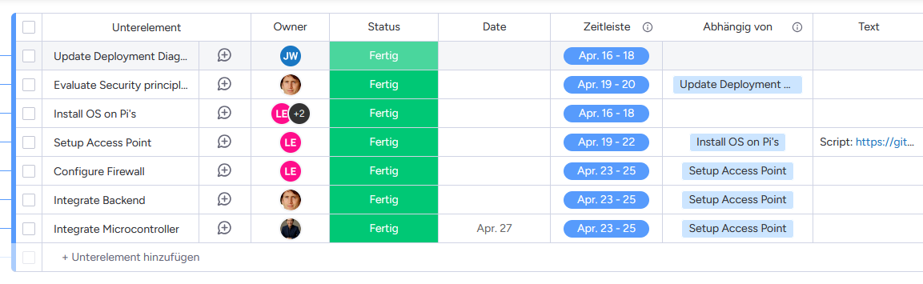
Projektplan

Slide 4
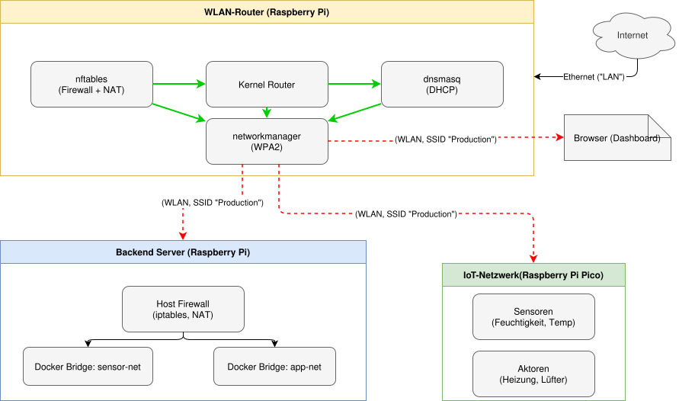
Deployment Diagramm

Slide 5
Sicherheitsprinzip- | Bewertung | Nötige Ergänzungen
Security-By-Design | Klare Trennung von Router, Backend und IoT-Netzwerk Kommunikationskanäle ersichtlich
Least Common Mechanism | Produktion hat eigenes Netzwerk Dockerbridges zur Kommunikationsminimierung | Darstellen von Nachrichtenqueues für Sensoren und Aktoren
Complete Mediation | Gatekeeping durch nftables und iptables | JWT-Token für Webnutzung hinzufügen
Least Privilege | Trenunng des Backends in app-net un sensor-net | Hinzufügen von Benutzerrollen
Fail-Secure Defaults | Absturz networkmanager -> sicherer Abbruch der Verbindung | Ip-Forwarding deaktiviert, wenn Firewall nicht startet
Defence in Depth | nftables am Router WPA2-Veschlüsselung iptables auf Backend-Pi Isolierung durch Docker

Slide 6
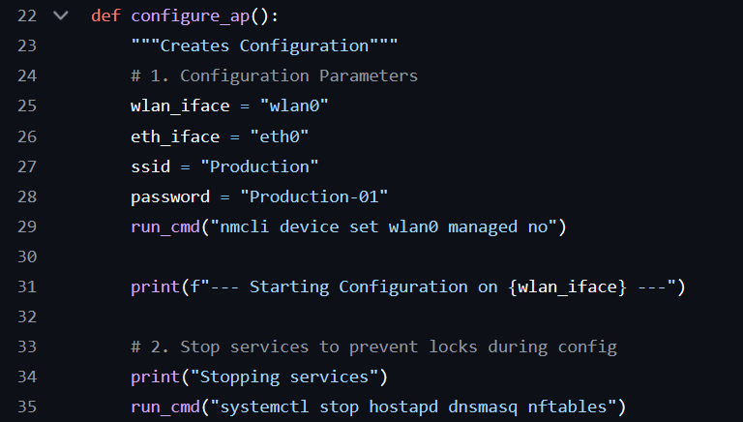
AP-Konfiguration

Slide 7
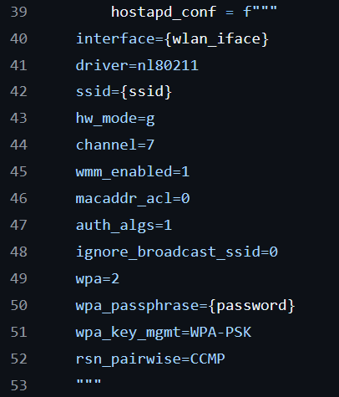
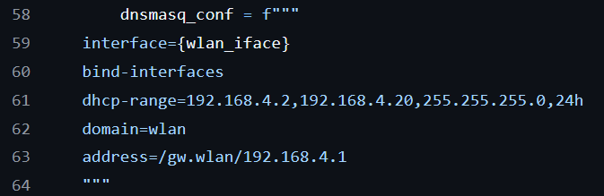
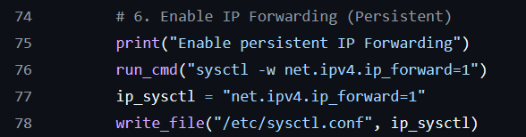
AP-Konfiguration - hotsapd, dnsmasq, IP-forwarding

Slide 8
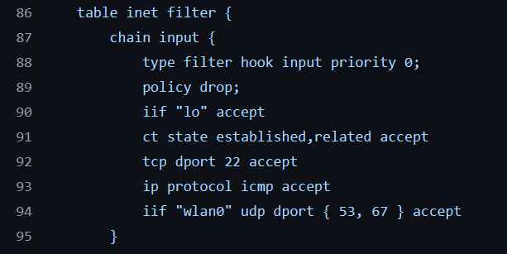
Konfiguration der Firewall - Filter-Tabelle

Slide 9
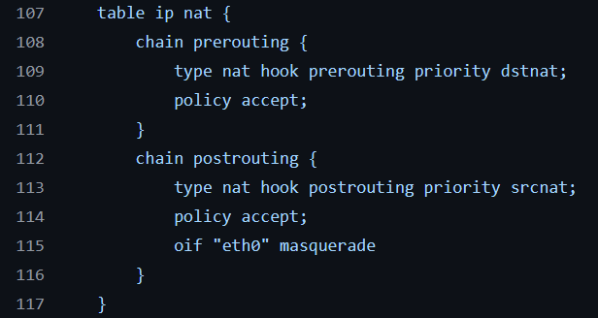
Konfiguration der Firewall - NAT-Tabelle

Slide 10
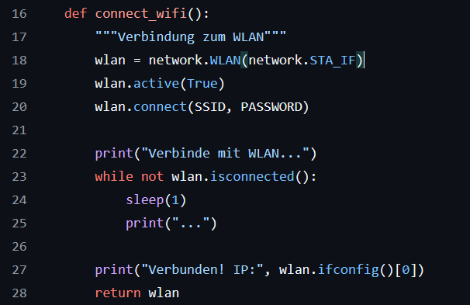
Integration Microcontroller - WLAN
SSID: “Production”
PASSWORD: “Production-01”
Anmeldung ins WLAN als Client
Verbindung in Schleife abwarten

Slide 11
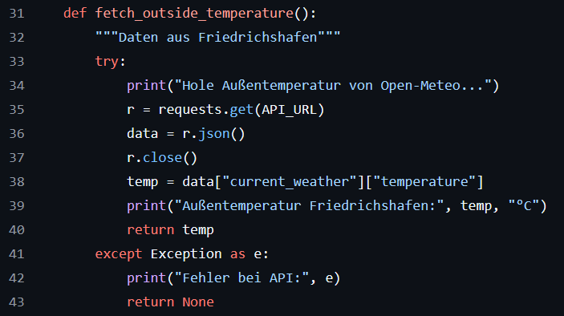
Integration Microcontroller - Temperaturabfrage
Abfrage Open-Meteo API
Extraktion der Temperatur aus JSON
Blinkrate durch Temperatur bestimmen:
temp < 10 ⇒ 2.0
temp <= 25 ⇒ 1.0
else ⇒ 0.3

Slide 12
Ergebnisstand
Deploymentdiagramm für klare Übersicht der Architektur
Produktionsnetzwerk ist funktionfähig
Access-Point mit routing
Integration von Backend und IoT durch WLAN-Clients
Firewall reguliert Zugriffsberechtigungen

Slide 13
Verwendete Hilfsmittel
monday work management: Erstellung des Projektplanes und Aufgabenzuteilung
draw.io: Erstellung des Deploymentdiagramms
github: Austausch und Versionierung von Daten

